Slide 1
Hive反模式的检测与修复
指导教师：沈备军
组长：茅悦田
组员：崔楠，原帅，任姚丹珺，贾兴国

Slide 2
目录 Contents
1
项目介绍
2
项目进展
3
系统架构
4
核心算法
5
测试情况
Notes:
先汇报项目进展，技术方案和创新点这些内容，最后再做系统演示

Slide 3
项目介绍
项目必要性
大数据时代来临的时代背景
Hive降低了分布式数据系统的学习成本、提高容错性
高容错性带来的反模式问题（可以运行但性能很差）

Slide 4
项目介绍
项目目标：本项目旨在提出针对Hive反模式的自动检测与修复的技术与方法，实现一个Hive反模式检测与修复的工具。
自动检测
自动修复
工具界面
项目创新点
首次构建了针对Hive语句反模式的检测修复工具
针对反模式提供更加丰富的检测结果，使用了丰富的信息源，如语句本身、数据库表结构、配置项信息、执行日志等

Slide 5
项目进展
Sprint1 10.1~10.28
制定检测工具技术方案
开发环境搭建
检测工具：规则匹配，日志分析
对初版检测工具进行测试
Sprint2 10.29~11.25
制定改进版检测工具技术方案
Join操作最优Reduce个数预测
对改进版检测工具进行测试
Sprint3 11.26~12.23
修复工具：方案制定及实现、测试
工具界面：前后端框架设计
Sprint4 12.24至今
系统最终测试和优化
Notes:
进行了一定的测试

Slide 6
目录 Contents
1
项目介绍
2
项目进展
3
系统架构
4
核心算法
5
测试情况
Notes:
下面介绍当前项目的技术方案与创新点

Slide 7
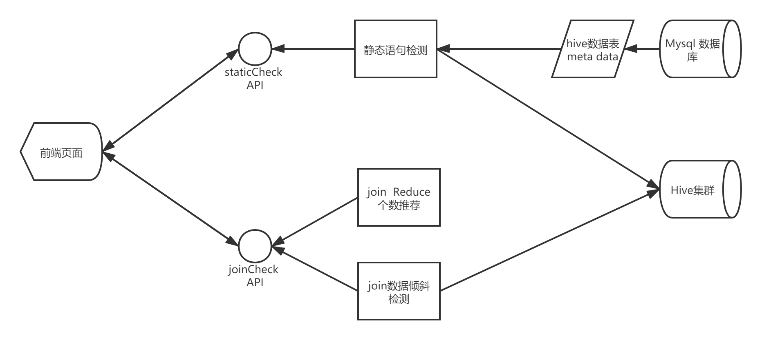
整体架构

Slide 8
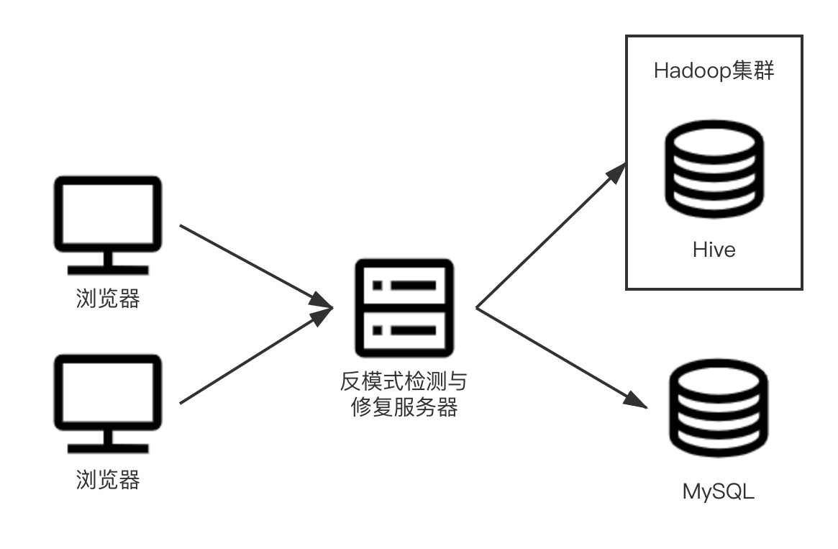
部署架构
Notes:
本软件采用B/S部署架构风格，在客户端使用浏览器Web应用程序进行软件使用，通过在服务器端的反模式检测修复服务，结合底层的Hadoop集群和MySql元数据库，返回待测HiveQL的检测和修复结果。

Slide 9
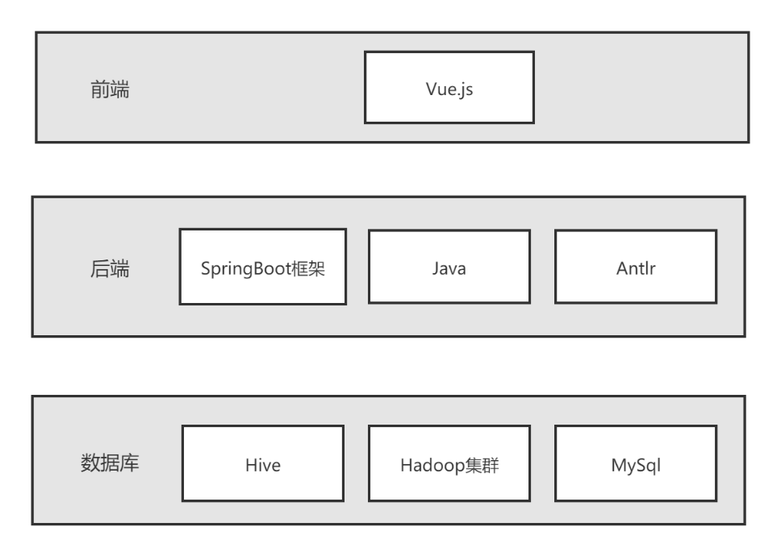
技术架构
Notes:
本软件在数据库层面使用了Hadoop集群，并对目标检测对象Hive进行了相应的配置，使用MySql存储元数据。在后端的实现中，我们使用Java作为算法编程语言，并结合了Antlr语法解析器等工具进行系统实现，并使用SpringBoot作为后端框架，在前端使用Vue作为前端框架。

Slide 10
目录 Contents
1
项目介绍
2
项目进展
3
系统架构
4
核心算法
5
测试情况

Slide 11
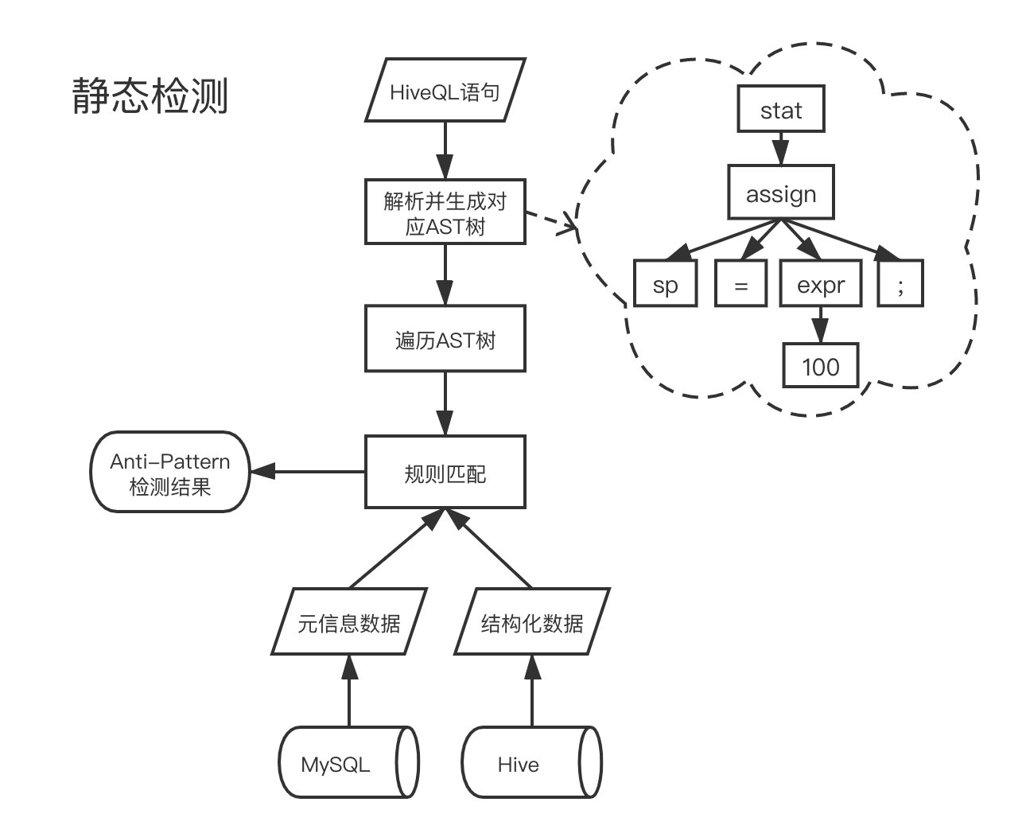
静态检测
语句：Select * From t1 Order by age;
检测出的Anti-pattern：
Be careful! Using "select *" will cause poor performance! Please select specific column.
Be careful! Using "order by" will cause poor performance! Please use "sort by".

Slide 12
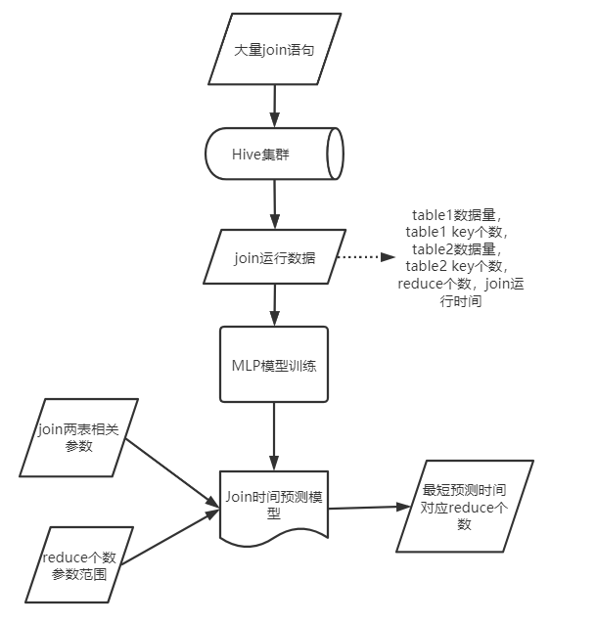
Join操作最优Reduce个数预测
Notes:
通过大量不同大小的表在不同reduce个数下的进行join操作，来收集训练数据，之后将两表的数据量参数和reduce个数作为输入，来训练MLP模型预测join运行时间，采用MSE loss训练。
之后对输入的两张表，采用穷举方式，对一定范围内的所有reduce个数来预测，来找出时间最短的reduce个数。

Slide 13
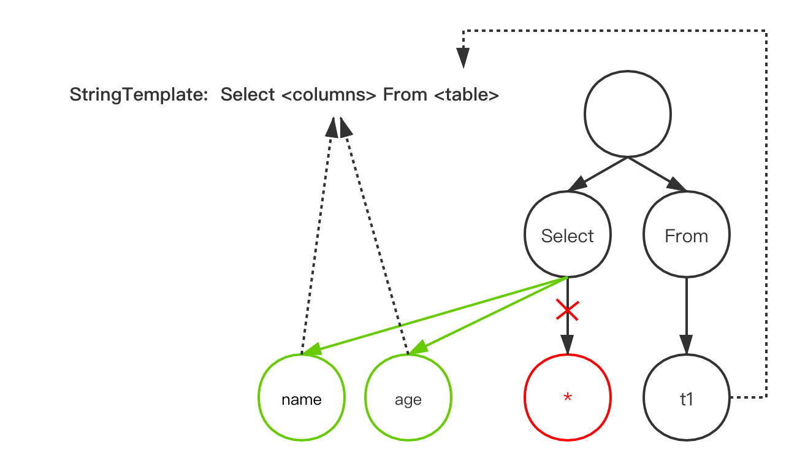
语句修复
遍历AST
找到错误节点
构造Hive语句中Token
填入预定义的String Template
重建Hive语句
修复前：Select * From t1;
修复后：Select column1, … , columnN from t1;
Notes:
基于Antlr的StringTemplate机制，预定义生成Hive语句的语法。修复时首先通过遍历AST树，基于anti-pattern检测的逻辑，在找到有缺陷的节点时，构造出正确的token，填入预定义的StringTemplate模板中，遍历完所有节点，将语句的各个必要的组成部分都填入模板后就成功重建了一条hive语句

Slide 14
目录 Contents
1
项目介绍
2
项目进展
3
系统架构
4
核心算法
5
测试情况

Slide 15
准确率测试
静态检测及语句修复测试
 | 静态检测 | 语句修复
测试用例数 | 96 | 38
通过用例数 | 93 | 35
准确率 | 96.9% | 92.1%
未通过部分测试用例
无法对变量实时类型进行检测
存在连续的多个join子句时难以修复

Slide 16
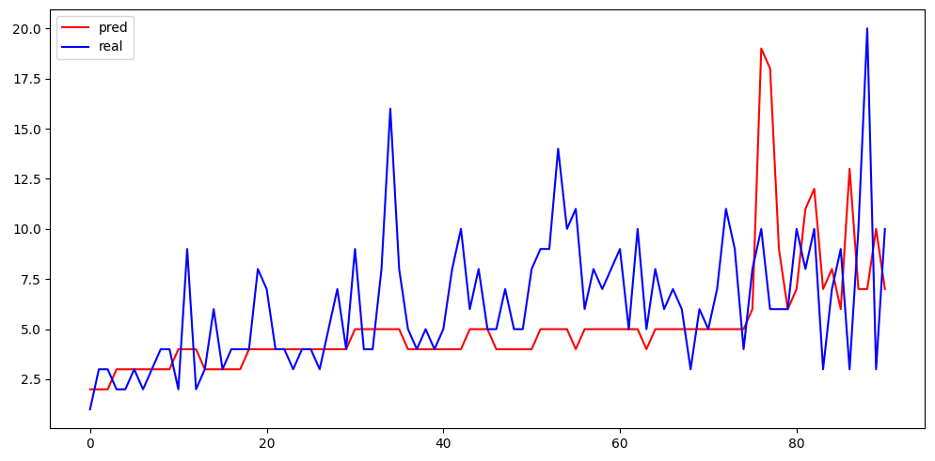
准确率测试
Join操作最优Reduce个数预测测试
 | Reduce数预测
完全正确 | 17.58%
预测结果+-1正确 | 87.91%
预测结果+-3正确 | 94%

Slide 17
性能测试
使用工具：ApacheBench
接口名 | 并发度（c） | 平均响应时间（ms） | 每秒平均请求数
Hiveql AST检测 | 200 | 19.059 | 58.62
服务器配置项查看 | 200 | 9.849 | 101.53
服务器配置项修改 | 200 | 28.035 | 35.67
Hiveql Join检查 | 1 | 35699.650 | 0.03
Hiveql Join检查 | 5 | 16042.327 | 0.06
Hiveql Join检查 | 20 | 18206.836 | 0.05

Slide 18
系统演示

Slide 19
谢 谢！

